Slide 1

Муниципальное бюджетное дошкольное образовательное учреждение «Вагановский детский сад»
Современные формы организации работы с родителями через внедрение бережливых проектов
с. Ваганово, 2023

Slide 2
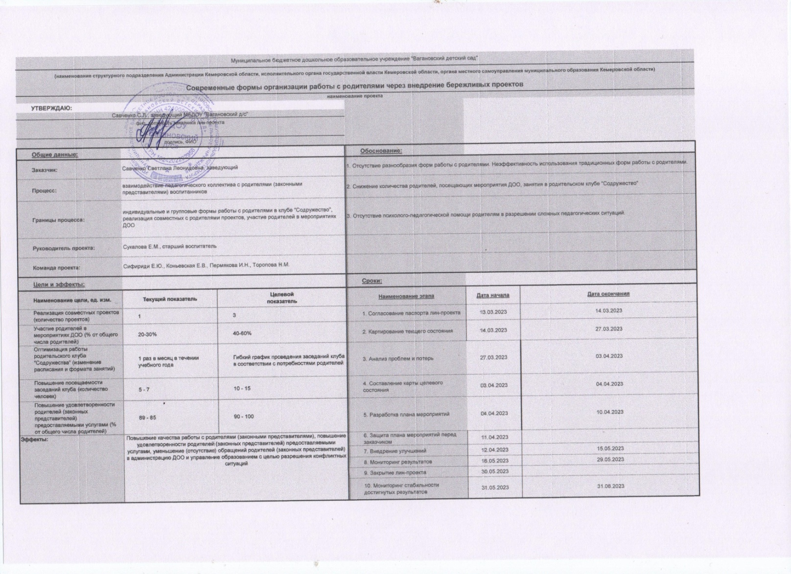
Паспорт проекта
«Современные формы организации работы с родителями через внедрение бережливых проектов»

Slide 3
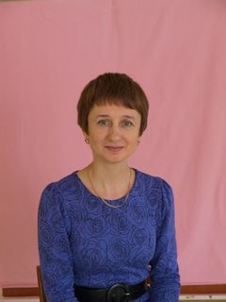
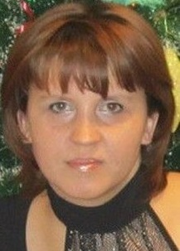
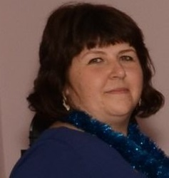
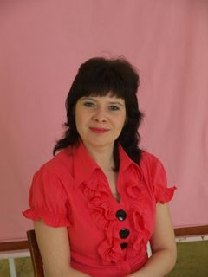
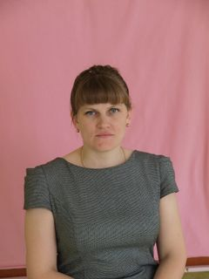
Команда проекта
Сукалова Елена Михайловна, старший воспитатель – РУКОВОДИТЕЛЬ ПРОЕКТА
Торопова Наталия Мифодьевна, воспитатель
Коньевская Елена Валериевна, воспитатель
Пермякова Ирина Николаевна, воспитатель
Сифириди Елена Юрьевна, воспитатель

Slide 4
Карта текущего состояния процесса
Родители не своевременно получают актуальную информацию
Заинтересованность родителей
Отсутствие времени у воспитателя для работы с новостями группы в рабочее время
Привлечение специалистов в работе с родителями
2
1
4
3
5
 | Перечень проблем:
1 | Снижение уровня удовлетворенности
2 | Низкая эффективность работы с родителями
3 | Высокие энерго и время затраты на решение вопросов с родителями
4 | Неинтересные и малопривлекательные мероприятия для родителей
5 | Низкая посещаемость мероприятий ДОО родителями

Slide 5
Пирамида проблем
 | Перечень проблем:
1 | Снижение уровня удовлетворенности
2 | Низкая эффективность работы с родителями
3 | Высокие энерго и время затраты на решение вопросов с родителями
4 | Неинтересные и малопривлекательные мероприятия для родителей
5 | Низкая посещаемость мероприятий ДОО родителями
Федеральный
уровень
Региональный уровень
Уровень ДОУ
2
3
4
1
5

Slide 6
План мероприятий по устранению проблем
1. Реализация совместных проектов | Реализованы совместные проекты по благоустройству игровых участков на территории ДОО
2. Привлечение родителей к участию в совместных с педагогами мероприятиях ДОО | Организация и проведение совместно с родителями встреч и тематических мероприятий
3. Оптимизация работы родительского клуба «Содружество» (изменение расписания и формата занятий) | Изменение расписания и формата занятий. Приглашение на занятия учителей-дефектологов, врачей-специалистов
4. Использование современных форм работы с родителями | Создание и использование в работе для решения оперативных задач групп в социальных сетях. Использование возможностей дистанционного общения и консультирования через официальный сайт учреждения и персональные блоги специалистов.
5. Минимизация потерь ресурсов. | Выделение активной группы из числа родителей и педагогов для решения оперативных проблем.

Slide 7
Достигнутые результаты
Наименование цели (ед.изм) | Текущий показатель | Целевой показатель | Полученный результат, эффект
Реализация совместных проектов (количество проектов) | 1 | 5 | Привлечение к участию в жизни ДОО большего количества родителей.
Участие родителей в мероприятиях ДОО (% от общего числа родителей) | 20-30% | 40-60% | Повышение мотивации родителей на эффективное взаимодействие с педагогами.
Оптимизация работы родительского клуба «Содружество» | 1 раз в месяц в теч. учебного года | Гибкий график проведения заседаний клуба в соответствии с потребностями родителей | Изменение расписания и формата занятий
Повышение посещаемости заседаний клуба (количество человек) | 5-7 | 10-15 | Увеличение количества родителей, посещающих занятия клуба «Содружество». Повышение заинтересованности родителей в занятиях клуба.
Повышение удовлетворенности родителей (законных представителей) предоставляемыми услугами (% от общего числа родителей) | 80-85 | 90-100 | Повышение рейтинга учреждения

Slide 8
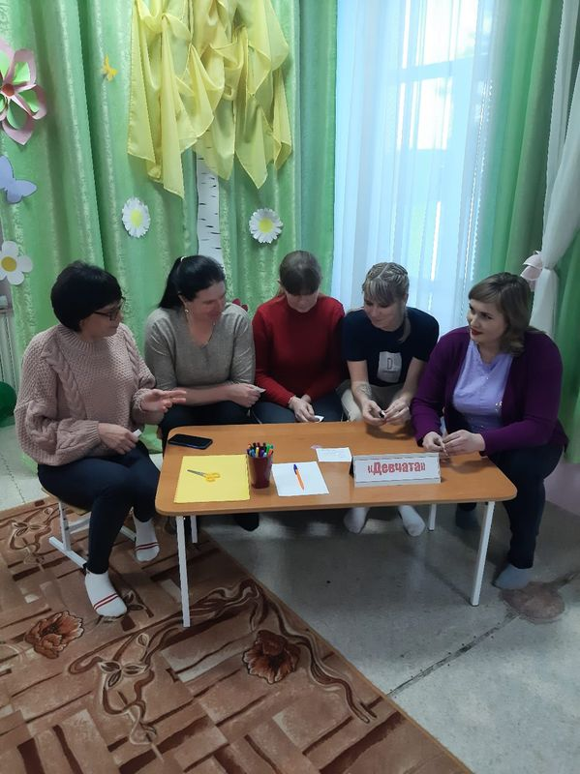
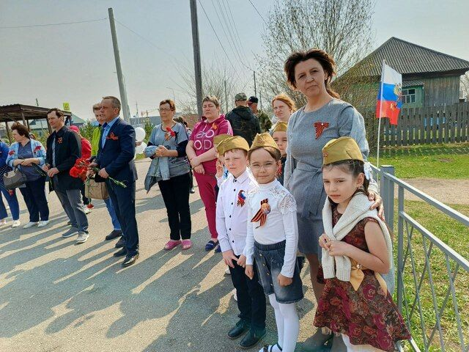
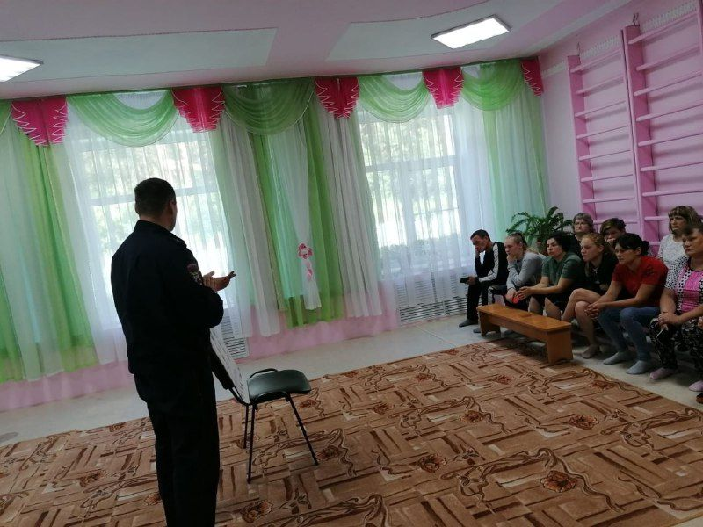
Достигнутые результаты
- Увеличение количества родителей, участвующих в мероприятиях ДОО.
- Увеличение количества реализованных совместных с родителями проектов.
- Оптимизация ресурсных затрат через использование современных форм взаимодействия с родителями.
- Повышение эффективности работы родительского клуба «Содружество».

Slide 9
Результаты
«Было» – «Стало»)
БЫЛО | СТАЛО
1 совместный проект | Реализовано 5 совместных проектов по благоустройству территории прогулочных участков
Присутствие на мероприятиях ДОО 20-30 % родителей | Участие 40-60 % родителей в мероприятиях ДОО, групп
Низкая посещаемость занятий родительского клуба «Содружества» | Оптимизировано расписание занятий, привлечены дополнительные специалисты, повысилась посещаемость.
Удовлетворенность родителей предоставляемыми услугами 80-85 %. | Удовлетворенность родителей предоставляемыми услугами 90-100%.
Решение оперативных задач занимало более недели. | Решение оперативных задач за 3-4 дня.

